Slide 1
井字棋游戏
问题：编写能命令行交互的井字棋游戏，要求电脑和玩家依次落子，其中电脑每次落子时选择最优落子位置落子

Slide 2
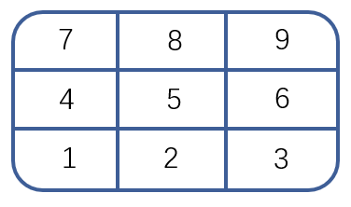
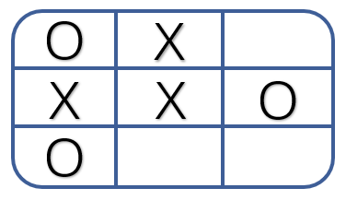
下图为棋盘,数字代表每一格的编号(与小键盘数字编号一致)
假设电脑先手, 其中圆圈为电脑落子位置,叉号为玩家落子位置, 经过电脑和玩家的数次落子,棋盘状态如下所示,此时轮到电脑落子

Slide 3
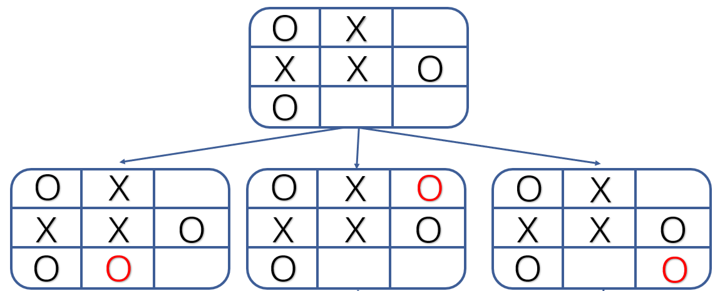
电脑有三个落子位置可以选择,落子后棋盘状态如下

Slide 4
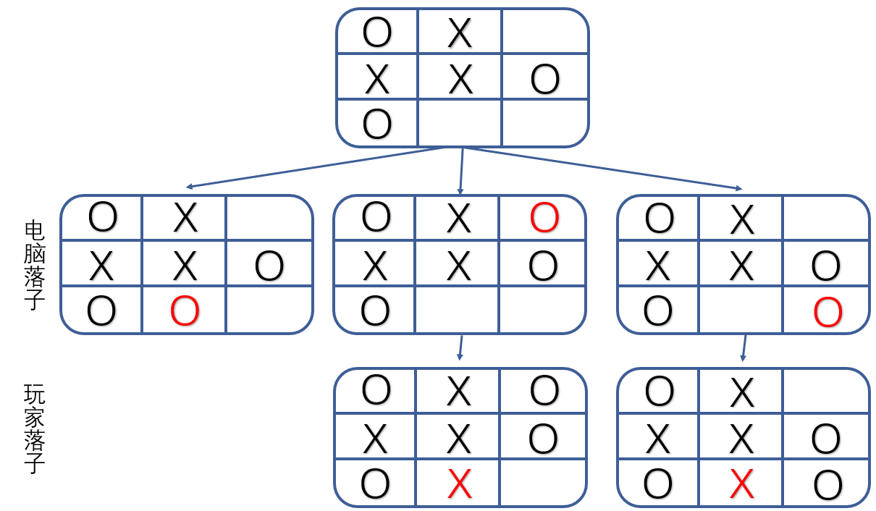
此时,对电脑来说三种棋盘状态将会导致不同的结局,后两种落子方式在下一步玩家落子后,电脑就输了,如图所示
因此,电脑应该选择对其更有利的第一种落子方式落子。反映在计算机程序中,则需要根据不同的棋盘状态来计算不同的价值,电脑选择价值最高的位置落子

Slide 5
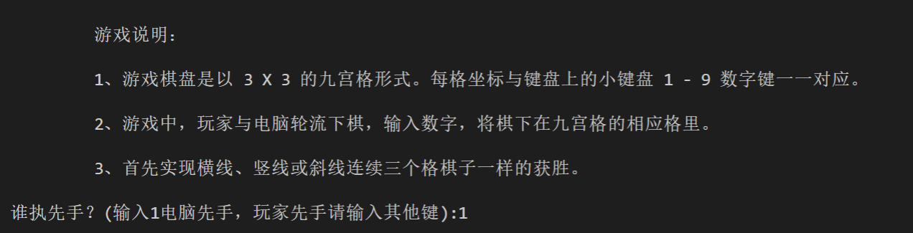
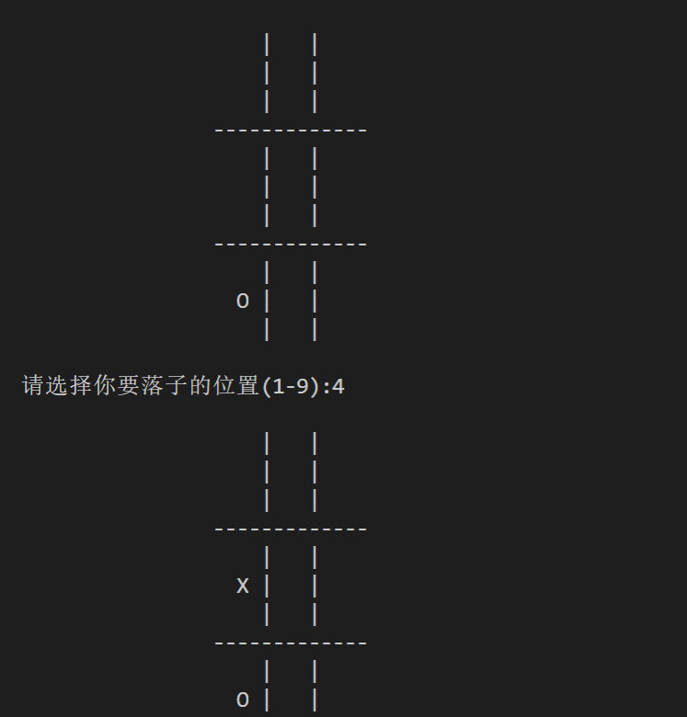
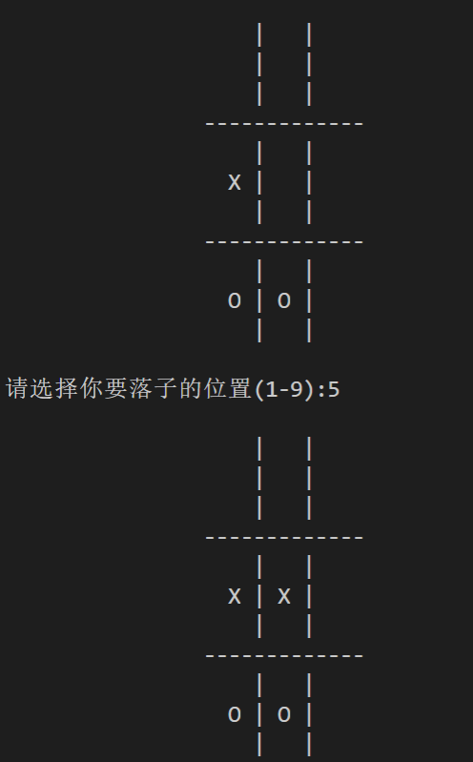
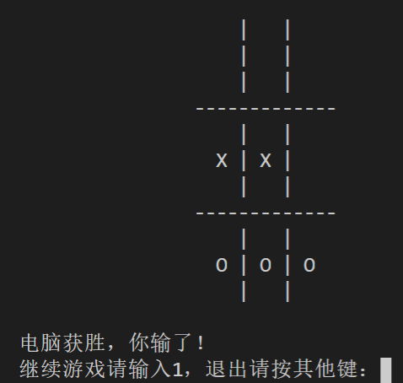
运行的交互过程

Slide 6
实验平台第一关会假设电脑先手，为便于测试，输入是玩家将会落子的一系列位置，输出为对局结果（电脑胜、玩家胜或平局），第二关会将完整的交互程序放上去。

